Slide 1


Game Theory
Part II) Static Games Of Complete Information
3.1- Normal-Form Games with Pure Strategies
Dr. Vahid Haghighatdoost
haghighatdoost@shahed.ac.ir
http://ref.shahed.ac.ir/haghighatdoost
Engineering Department

Slide 2
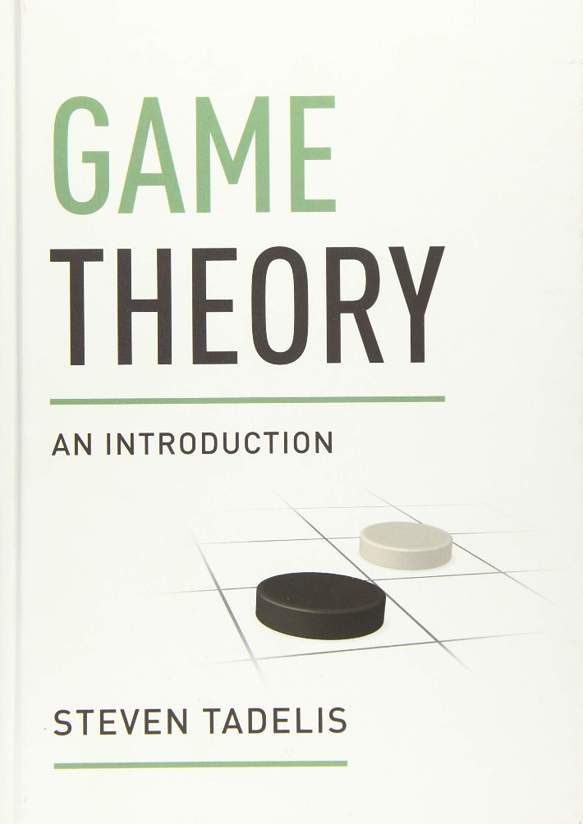
منابع درسی
Tadelis, Steven. Game theory: an introduction. Princeton university press, 2013.

Slide 3
مقدمه و مرور مطالب قبل
به نظر می‌رسد زبان و ابزارهای تحلیلی که تاکنون ایجاد کرده‌ایم برای به تصویر کشیدن و تجزیه و تحلیل طیف گسترده‌ای از مسائل تصمیم‌گیری که یک فرد منطقی با اهداف به‌خوبی تعریف شده می‌تواند با آن مواجه شود، ایده‌آل است.
چارچوبی که با آن آشنا شدیم، برای هر مساله تصمیم‌گیری، از سه عنصر تشکیل شده است:
  اقدامات ممکن (possible actions)،
  رابطه قطعی یا احتمالی بین اقدامات و نتایج (deterministic or probabilistic relationship between actions and outcomes)،
  و ترجیحات تصمیم گیرنده در مورد نتایج احتمالی (decision maker’s preferences over the possible outcomes)

Slide 4
مقدمه
در نظر بگیرید شما درس تئوری بازی ها را اخذ کرده اید. نهایتاً براساس تلاشی که میکنید نمره ای را اخذ خواهید کرد.
فرض کنید تمام دانشجویان نمره ای را اخذ کنند. استاد درس نهایتاً نمرات را روی منحنی خواهد برد لذا اینکه شما نمره قبولی بگیرید، وابسته به این است که هم کلاسی های شما چقدر تلاش کرده باشند. اگر شما در روز آزمون، روز خوبی نداشته باشید و دیگر هم کلاسی های شما هم روز خوبی نداشته باشند، میتواند منجر به حالتی شود که شما نمره قبولی بگیرید.

Slide 5
مقدمه
هدف این مثال این است که به این نکته اشاره کنیم که چارچوب ما برای یک مساله تصمیم گیری کافی نیست.
اگر نتایج شما و در نتیجه رفاه شما به انتخاب های دیگر تصمیم گیرندگان بستگی داشته باشد، شرایط جدیدی را خواهیم داشت.
چنانچه با دیگر بازیکنان، به عنوان بخشی از تصادفی بودن طبیعت رفتار کنیم:
  شاید آنها سخت کار کنند، شاید نه، شاید روز بدی داشته باشند، شاید نه، و غیره.
با این حال، این بخشی از یک چارچوب منطقی نخواهد بود.
برای شما معقول نخواهد بود که با بازیکنان همکار خود به عنوان رفتار تصادفی برخورد کنید.
همانطور که شما سعی می کنید تصمیمات خود را بهینه کنید، آنها نیز سعی میکنند تصمیم بهیهنه بگیرند
هر بازیکن سعی می کند حدس بزند که دیگران چه می کنند و چگونه بر اساس آن عمل کند.

Slide 6
Static Games Of Complete Information
A static game is similar to the very simple decision problems in which a player makes a once-and-for-all decision, after which outcomes are realized.
In a static game, a set of players independently choose once-and-for-all actions, which in turn cause the realization of an outcome.

Slide 7
Thus a static game can be thought of as having two distinct steps:
Step 1:
Step 2:
Each player simultaneously and independently chooses an action
Conditional on the players’ choices of actions, payoffs are distributed to each player

Slide 8
Static Games Of Complete Information
Steps 1 and 2 settle what we mean by static.
What do we mean by complete information?
The loose meaning is that all players understand the environment they are in—that is, the game they are playing—in every way.

Slide 9
Games of Complete Information
A game of complete information requires that the following four components be common knowledge among all the players of the game
1. all the possible actions of all the players,
2. all the possible outcomes,
3. how each combination of actions of all players affects which outcome will materialize, and
4. the preferences of each and every player over outcomes.
Notes:
تمام اقدامات ممکن همه بازیکنان،
تمام نتایج ممکن،
چگونه هر ترکیبی از اقدامات همه بازیکنان تأثیر می گذارد که کدام نتیجه محقق می شود، و
ترجیحات هر بازیکن نسبت به نتایج.

Slide 10

Definition 3.1 : Common knowledge
An event $E$ is common knowledge if
(1) everyone knows $E$,
(2) everyone knows that everyone knows $E$,
and so on ad infinitum

Slide 11
Normal-Form Games with Pure Strategies
اکنون که اجزای اساسی یک بازی ایستا از اطلاعات کامل را بیان کردیم، یک چارچوب رسمی برای نمایش آن به روشی ساده و کلی ایجاد می کنیم
همانند مساله تصمیم گیری ساده، بازیکنان اقداماتی خواهند داشت که از میان آنها می توانند انتخاب کنند، و ترکیب انتخاب های آنها نتایجی را به همراه خواهد داشت که منفعت هر بازیکن براساس ترکیب انتخاب کل بازیکنان تعیین خواهد شد.
در حال حاضر ما فرض میکنیم، بازیکنان برخی اقدامات (قطعی) را انتخاب می‌کنند که با هم باعث نتایج معین (قطعی) می‌شوند.
  به این معنا که بازیکنان به طور تصادفی اقدامات را انتخاب نخواهند کرد و هیچ بازیکنی وجود نخواهد داشت که با توجه به ترکیبی از اقداماتی که بازیکنان انتخاب می‌کنند، نتایج را به‌طور تصادفی انتخاب کند.

Slide 12
Normal-Form Games with Pure Strategies
A normal-form game consists of three features:
1. A set of players.
2. A set of actions for each player.
3. A set of payoff functions for each player that give a payoff value to each combination of the players’ chosen actions.

Slide 13
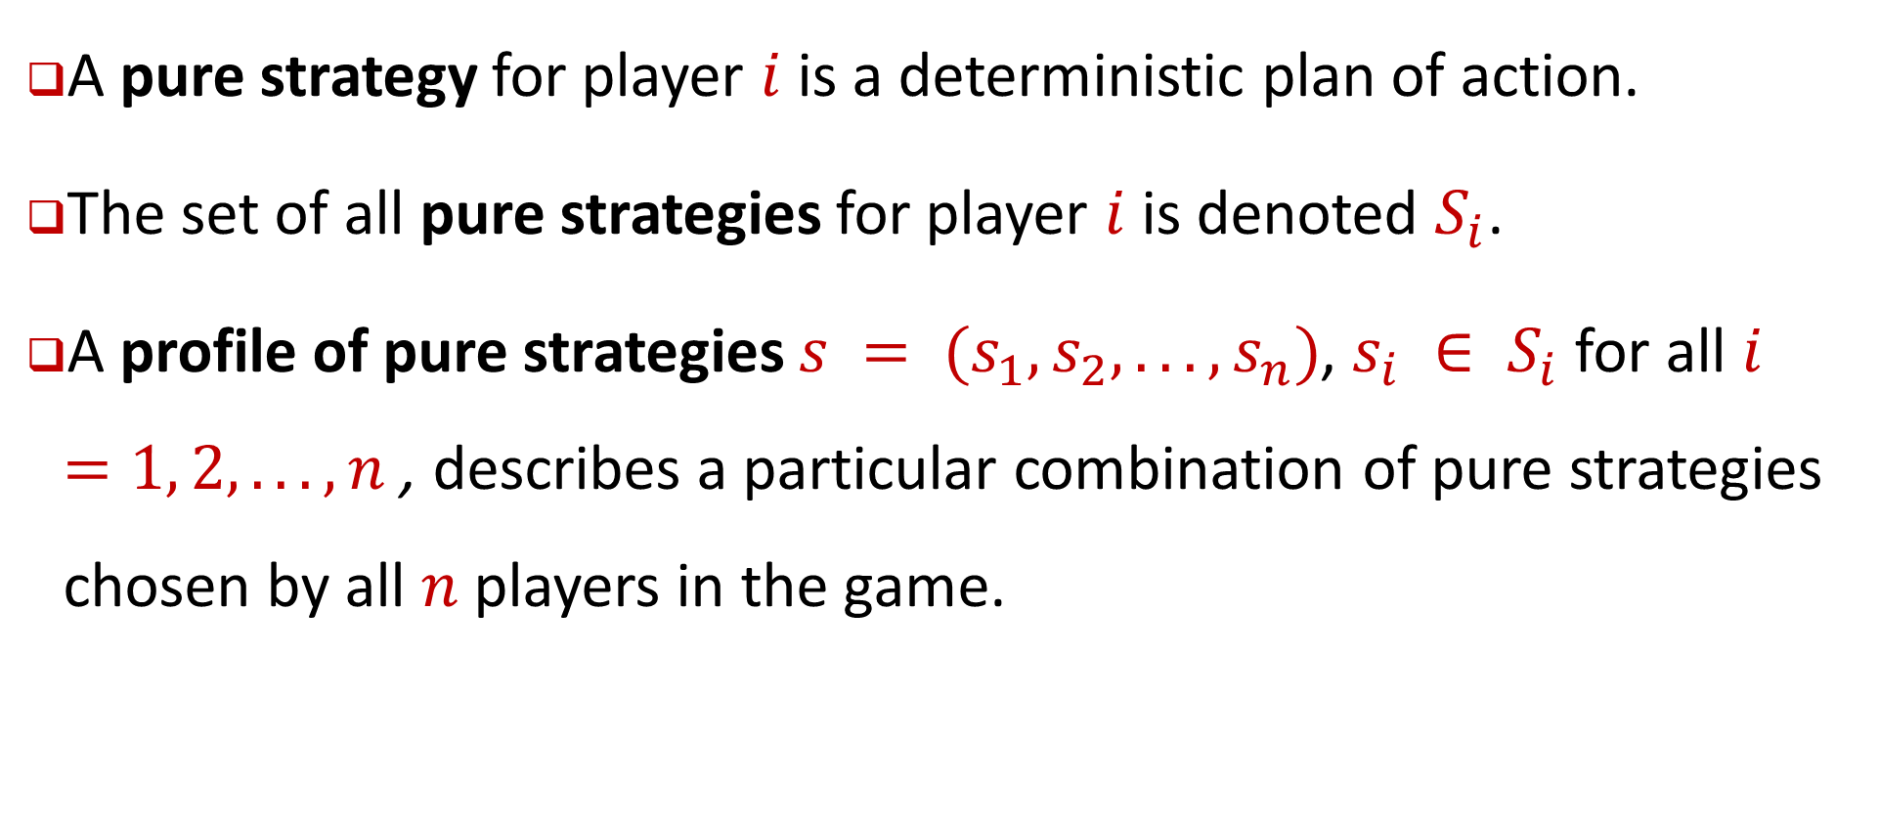
Definition 3.2 A pure strategy
A pure strategy for player $i$ is a deterministic plan of action.
The set of all pure strategies for player $i$ is denoted $S_{i}$.
A profile of pure strategies $s = (s_{1}, s_{2}, . . . , s_{n})$, $s_{i} ∈ S_{i}$ for all $i=1, 2, . . . , n$ , describes a particular combination of pure strategies chosen by all $n$ players in the game.
Notes:
برای مثال شما 3 ساعت تا امتحان دارید. شما میخواهید انتخاب کنید که چه میزان برای امتحان مطالعه کنید.
مثلاً اگر زمان را در فواصل 15 دقیقه اندازه گیری کنید، در مجموع 12 واحد زمانی در پنجره سه ساعته وجود دارد.
مجموعه استراتژی های خالص شما $S_{i}= \{1, 2, . . ., 12\}$
اگر $s_{i}=7$ را انتخاب کنید، 1 ساعت و 45 دقیقه را به مطالعه و 1 ساعت و 15 دقیقه را به استراحت اختصاص خواهید داد.

Slide 14
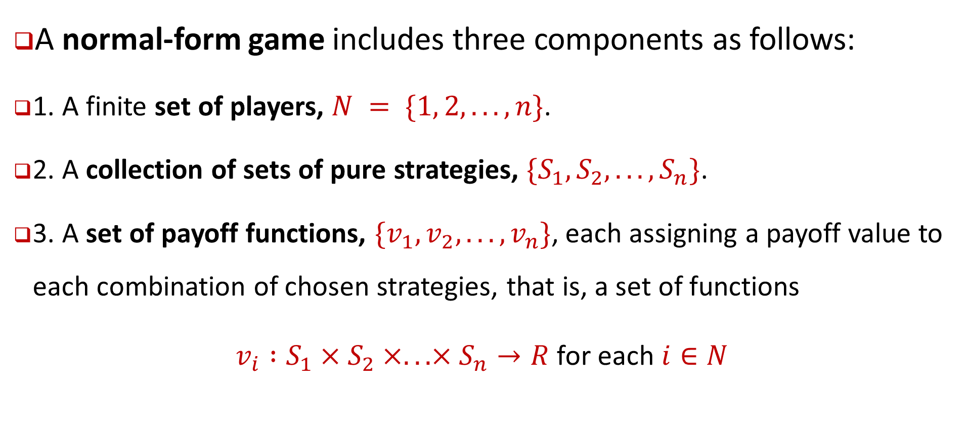
Definition 3.3 A normal-form game
A normal-form game includes three components as follows:
1. A finite set of players, $N = \{1, 2, . . . , n\}$.
2. A collection of sets of pure strategies, $\{S_{1}, S_{2}, . . . , S_{n}\}$.
3. A set of payoff functions, $\{v_{1}, v_{2}, . . . , v_{n}\}$, each assigning a payoff value to
each combination of chosen strategies, that is, a set of functions
$v_{i} :S_{1}×S_{2}×. . . ×S_{n}→R$ for each $i∈N$
Notes:
برای مثال شما 3 ساعت تا امتحان دارید. شما میخواهید انتخاب کنید که چه میزان برای امتحان مطالعه کنید.
مثلاً اگر زمان را در فواصل 15 دقیقه اندازه گیری کنید، در مجموع 12 واحد زمانی در پنجره سه ساعته وجود دارد.
مجموعه استراتژی های خالص شما $S_{i}= \{1, 2, . . ., 12\}$
اگر $s_{i}=7$ را انتخاب کنید، 1 ساعت و 45 دقیقه را به مطالعه و 1 ساعت و 15 دقیقه را به استراحت اختصاص خواهید داد.

Slide 15
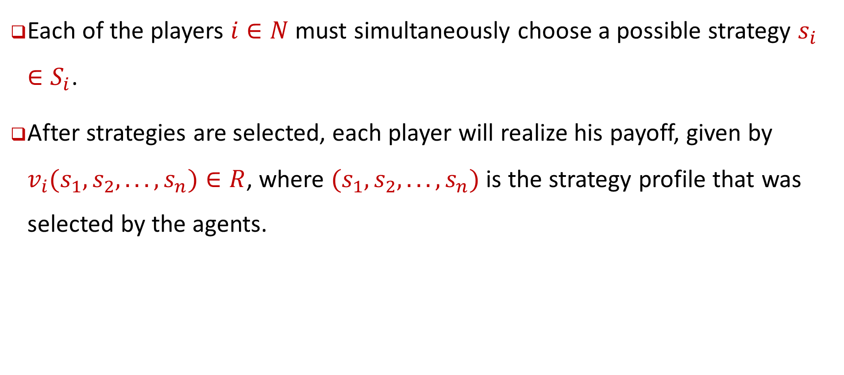
Definition 3.3 A normal-form game – in Detail
Each of the players $i∈N$ must simultaneously choose a possible strategy $s_{i} ∈S_{i}$.
After strategies are selected, each player will realize his payoff, given by
$v_{i}(s_{1}, s_{2}, . . . , s_{n})∈R$, where $(s_{1}, s_{2}, . . . , s_{n})$ is the strategy profile that was selected by the agents.
Notes:
منظور ما از همزمان (simultaneously) ساختاری است که در آن هر بازیکن بدون اطلاع از انتخاب های بازیکنان دیگر، استراتژی را انتخاب می کند.

Slide 16
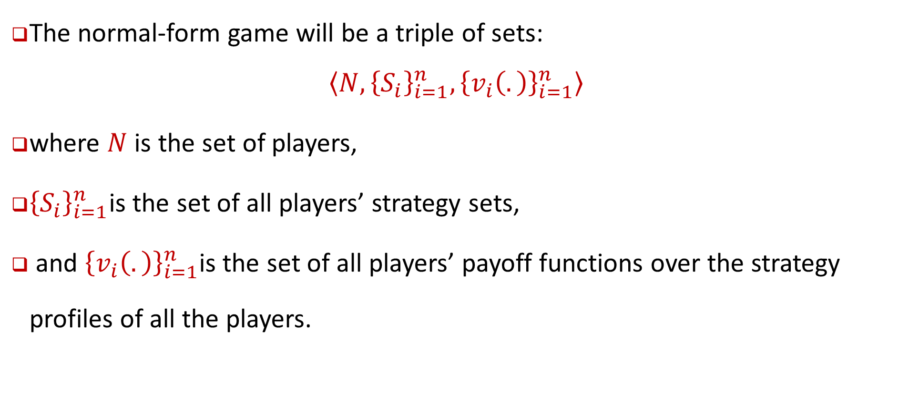
Definition 3.3 A normal-form game – in Detail
The normal-form game will be a triple of sets:
$\left\langle N, {\left\{S_{i}\right\}}_{i=1}^{n}, {\left\{v_{i}\left(.\right)\right\}}_{i=1}^{n}\right\rangle$
where $N$ is the set of players,
${\left\{S_{i}\right\}}_{i=1}^{n}$is the set of all players’ strategy sets,
and ${\left\{v_{i}\left(.\right)\right\}}_{i=1}^{n}$is the set of all players’ payoff functions over the strategy
profiles of all the players.

Slide 17
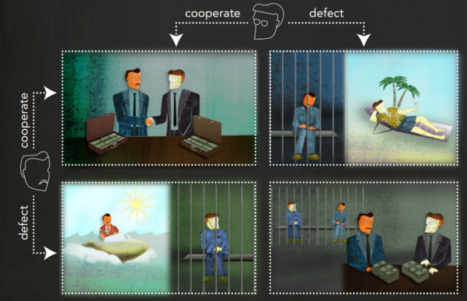
The Prisoner’s Dilemma
مساله زندانی شاید شناخته شده ترین مثال در نظریه بازی ها باشد و اغلب به عنوان مثالی برای بسیاری از کاربردهای مختلف در اقتصاد و علوم سیاسی استفاده میشود.

Slide 18
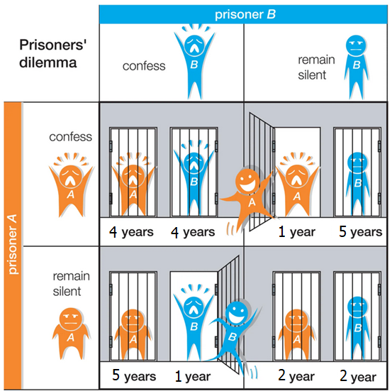
The Prisoner’s Dilemma
این یک بازی ایستا از اطلاعات کامل است که موقعیتی متشکل از دو فرد (بازیکنان) را نشان می دهد که مظنون به یک جنایت جدی، مثلاً سرقت مسلحانه هستند.
پلیس فقط شواهدی دال بر دزدی جزئی دارد و برای دستگیری مظنونان سرقت مسلحانه به شهادت حداقل یکی از مظنونان نیاز دارد.
پلیس تصمیم می گیرد باهوش باشد، دو مظنون را در ایستگاه پلیس از هم جدا می کند و هر کدام را در اتاقی متفاوت بازجویی می کند.
به هر مظنون معامله‌ای پیشنهاد می‌شود که در صورت اعتراف یا «خبرچینی (finks) کردن» (F) در مورد شریک جرمش، مجازات او را کاهش می‌دهد.
راه دیگر این است که مظنون چیزی به بازپرس نگوید، یا "سکوت (Mum) کردن" (M) بماند تا آنها شهادت مجرمانه را از او دریافت نکنند.
F
M
F
M

Slide 19
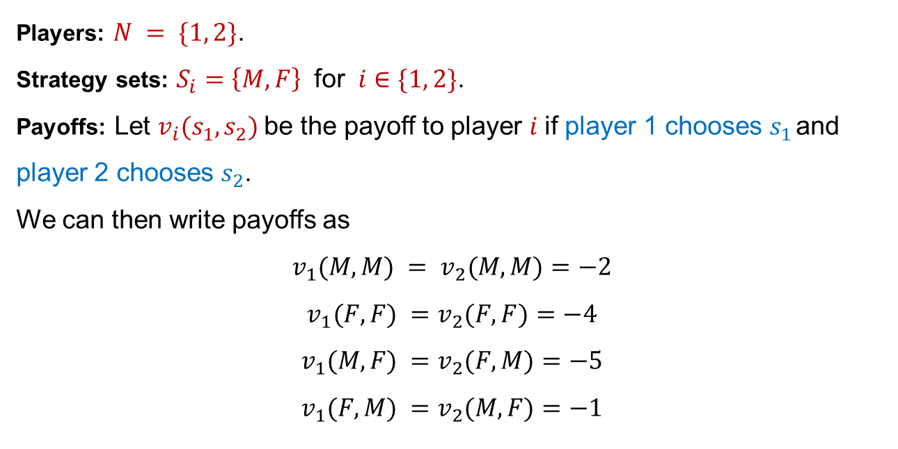
The Prisoner’s Dilemma
Players: $N = \{1, 2\}$.
Strategy sets: $S_{i}=\left\{M, F\right\}$ for $i∈\{1, 2\}$.
Payoffs: Let $v_{i}(s_{1}, s_{2})$be the payoff to player $i$if player 1 chooses $s_{1}$ and player 2 chooses $s_{2}$.
We can then write payoffs as
$$v_{1}(M,M) = v_{2}(M,M)=−2$$
$$v_{1}(F, F) =v_{2}(F, F)=−4$$
$$v_{1}(M, F) =v_{2}(F,M)=−5$$
$$v_{1}(F,M) =v_{2}(M, F)=−1$$
F
M
F
M
This completes the normal-form representation of the Prisoner’s Dilemma.
We will soon analyze how rational players would behave if they were faced with this game

Slide 20
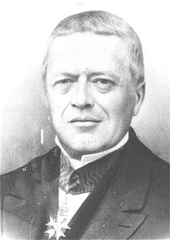
رقابت کورنو - رقابت دو قطبی (Cournot Duopoly)
رقابت کورنو، مدلی اقتصادی است، که اصول قیمت‌گذاری در حالت انحصار دوگانه فروش و وجود تنها دو فروشنده در بازار را تحلیل کرده‌است.
آنتونی آگوستین کورنو فرض کرده که هیچ‌یک از دو فروشنده نمی‌تواند قیمت را تعیین کند. وی همچنین فرض کرده که هر یک از فروشندگان از میزان تقاضا برای کالای تولیدی اطلاع داشته و هزینه‌های تولید برای هر دو بنگاه یکسان است.
با استفاده از این فرضیات کورنو توانست نشان دهد که چگونه تصمیم‌های هر یک از دو بنگاه می‌تواند قیمت بازار و در نتیجه تصمیم‌های بنگاه مقابل در مورد میزان تولید را تحت تأثیر قرار ‌دهد.
اگر یکی از دو بنگاه برای افزایش سود اقدام به افزایش تولید بنماید، این بنگاه باید قیمت خود را کاهش دهد تا بتواند محصول بیشتری بفروشد. این مسئله باعث می‌شود بنگاه دوم نیز برای حفظ وضعیت رقابتی، قیمت خود را کاهش دهد.
ممکن است تصور شود که فرایند واکنش بنگاه‌ها به رفتار یکدیگر تا ابد ادامه پیدا می‌کند. اما کورنو نشان داد این‌گونه نیست. بالاخره کار به جایی می‌رسد که هیچ‌یک از دو بنگاه نمی‌تواند با کاهش یا افزایش مقدار تولید، وضعیت خود را بهبود بخشد. این وضعیت، همان تعادل در بازار انحصار دوگانه فروش است.
Augustin Cournot (1838).

Slide 21
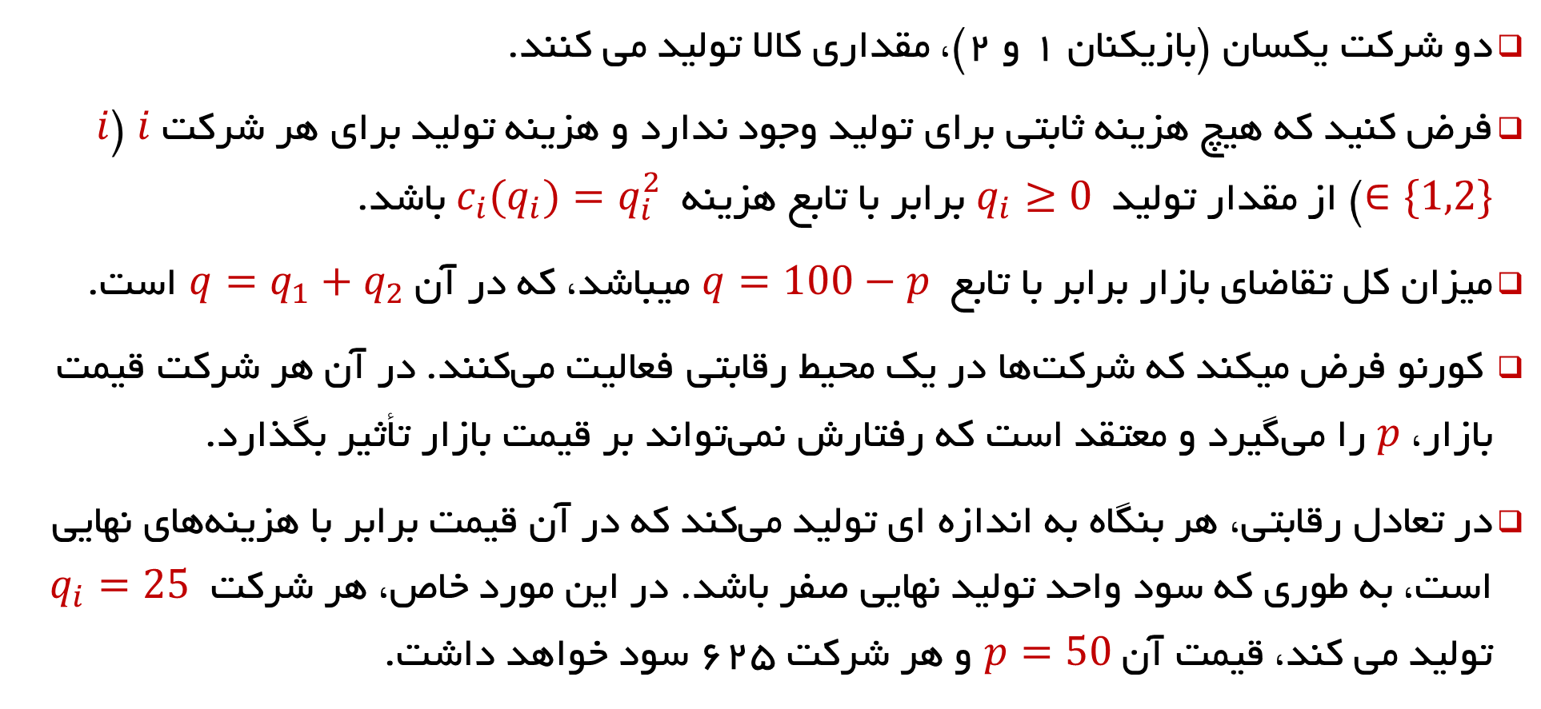
رقابت کورنو - رقابت دو قطبی (Cournot Duopoly)
دو شرکت یکسان (بازیکنان 1 و 2)، مقداری کالا تولید می کنند.
فرض کنید که هیچ هزینه ثابتی برای تولید وجود ندارد و هزینه تولید برای هر شرکت $i$ ($i∈\{1, 2\}$) از مقدار تولید $q_{i}≥0$ برابر با تابع هزینه $c_{i}(q_{i})=q_{i}^{2}$ باشد.
میزان کل تقاضای بازار برابر با تابع $q=100−p$ میباشد، که در آن $q=q_{1}+q_{2}$ است.
کورنو فرض میکند که شرکت‌ها در یک محیط رقابتی فعالیت می‌کنند. در آن هر شرکت قیمت بازار،$p$ را می‌گیرد و معتقد است که رفتارش نمی‌تواند بر قیمت بازار تأثیر بگذارد.
در تعادل رقابتی، هر بنگاه به اندازه ای تولید می‌کند که در آن قیمت برابر با هزینه‌های نهایی است، به طوری که سود واحد تولید نهایی صفر باشد. در این مورد خاص، هر شرکت $q_{i}=25$ تولید می کند، قیمت آن $p=50$ و هر شرکت 625 سود خواهد داشت.

Slide 22
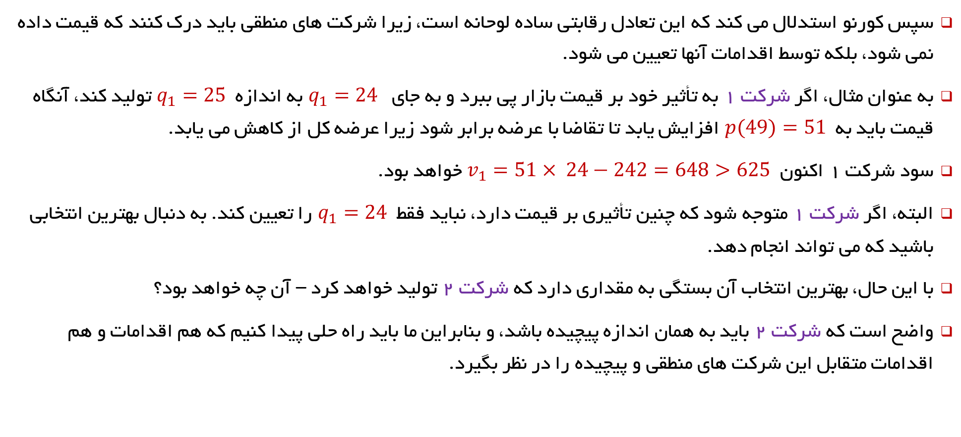
رقابت کورنو - رقابت دو قطبی (Cournot Duopoly)
سپس کورنو استدلال می کند که این تعادل رقابتی ساده لوحانه است، زیرا شرکت های منطقی باید درک کنند که قیمت داده نمی شود، بلکه توسط اقدامات آنها تعیین می شود.
به عنوان مثال، اگر شرکت 1 به تأثیر خود بر قیمت بازار پی ببرد و به جای $q_{1}=24$ به اندازه $q_{1}=25$ تولید کند، آنگاه قیمت باید به $p(49)=51$ افزایش یابد تا تقاضا با عرضه برابر شود زیرا عرضه کل از کاهش می یابد.
سود شرکت 1 اکنون $v_{1}=51× 24−242=648>625$ خواهد بود.
البته، اگر شرکت 1 متوجه شود که چنین تأثیری بر قیمت دارد، نباید فقط $q_{1}=24$ را تعیین کند. به دنبال بهترین انتخابی باشید که می تواند انجام دهد.
با این حال، بهترین انتخاب آن بستگی به مقداری دارد که شرکت 2 تولید خواهد کرد – آن چه خواهد بود؟
واضح است که شرکت 2 باید به همان اندازه پیچیده باشد، و بنابراین ما باید راه حلی پیدا کنیم که هم اقدامات و هم اقدامات متقابل این شرکت های منطقی و پیچیده را در نظر بگیرد.

Slide 23

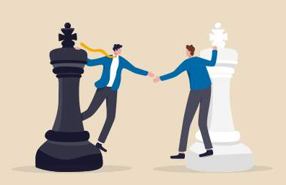
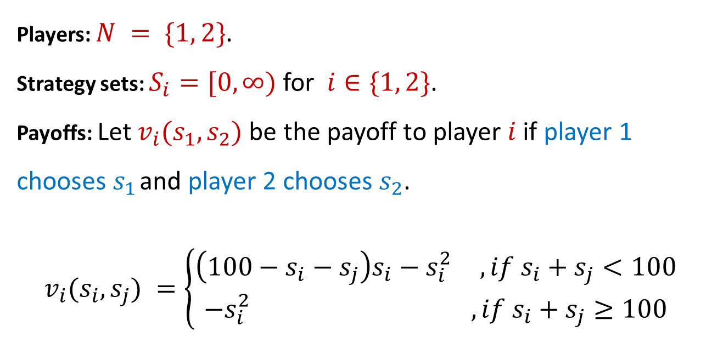
The Cournot Duopoly
Players: $N = \{1, 2\}$.
Strategy sets: $S_{i}=[0, ∞)$ for $i∈\{1, 2\}$.
Payoffs: Let $v_{i}(s_{1}, s_{2})$be the payoff to player $i$if player 1 chooses $s_{1}$ and player 2 chooses $s_{2}$.
$$v_{i}(s_{i},s_{j}) =\left\{\begin{aligned}\begin{matrix}\left(100−s_{i}−s_{j}\right)s_{i}−s_{i}^{2} & ,if s_{i}+s_{j}<100\end{matrix} \\ \begin{matrix}−s_{i}^{2} & ,if s_{i}+s_{j}≥100\end{matrix}\end{aligned}\right.$$

Slide 24
مساله رای گیری (Voting on a New Agenda)
سه بازیکن در یک کمیته را در نظر بگیرید که باید در مورد باقی ماندن در وضعیت موجود (هر چه که باشد) یا اتخاذ یک سیاست جدید رای دهند.
  به عنوان مثال، آنها می توانند سه هم خانه باشند که در حال حاضر توافق نامه ای دارند که طبق آن هر دو هفته یک بار خانه را تمیز می کنند (وضعیت موجود) و در نظر دارند هر هفته آن را تمیز کنند (سیاست جدید).
  آنها همچنین می توانند اعضای هیئت مدیره یک شرکت باشند که باید در مورد تغییر پاداش مدیرعامل رای دهند.
  یا می توانند کمیته ای از قانونگذاران باشند که باید در مورد تصویب مقررات جدید رای دهند.
هر کدام می توانند رای «آری» (Y)، «نه» (N) یا «ممتنع» (A) بدهند.
ما می توانیم سود حاصل از وضعیت موجود را 0 برای هر بازیکن تنظیم کنیم. بازیکنان 1 و 2 سیاست جدید را ترجیح می دهند، بنابراین اجازه دهید ارزش سود آنها برای آن 1 باشد، در حالی که بازیکن 3 از سیاست جدید خوشش نمی آید، بنابراین اجازه دهید سود او از آن 1- باشد.
فرض کنید که انتخاب با رأی اکثریت به شرح زیر انجام می شود: اگر اکثریت Y بر N وجود نداشته باشد، وضعیت موجود حاکم است. در غیر این صورت اکثریت تعیین کننده است.

Slide 25
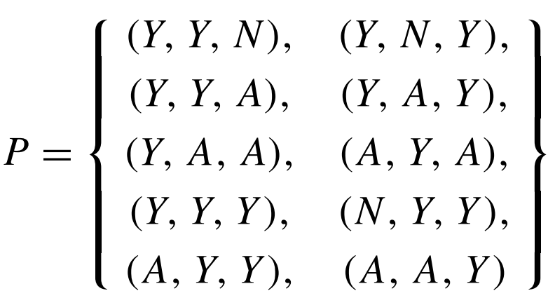
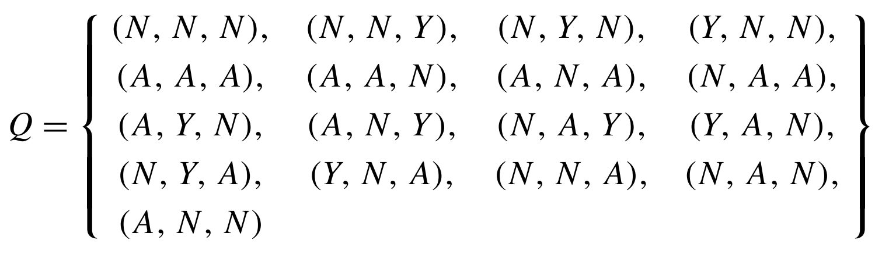
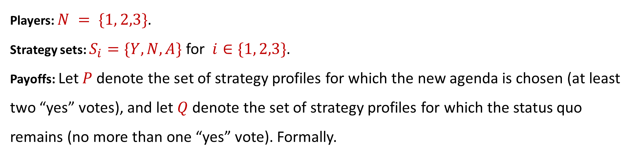
The Cournot Duopoly
Players: $N = \{1, 2,3\}$.
Strategy sets: $S_{i}=\{Y,N,A\}$ for $i∈\{1, 2,3\}$.
Payoffs: Let $P$ denote the set of strategy profiles for which the new agenda is chosen (at least two “yes” votes), and let $Q$ denote the set of strategy profiles for which the status quo remains (no more than one “yes” vote). Formally.

Slide 26
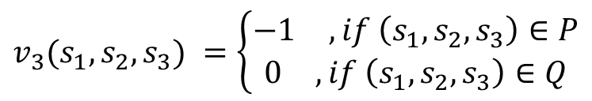
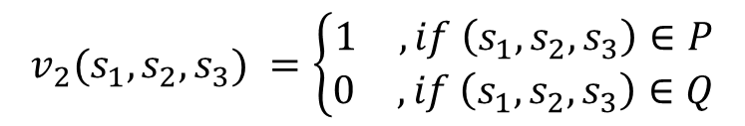
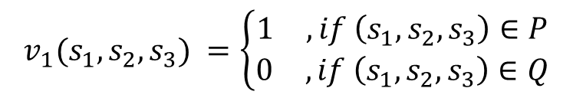
The Cournot Duopoly
Players: $N = \{1, 2,3\}$.
Strategy sets: $S_{i}=\{Y,N,A\}$ for $i∈\{1, 2,3\}$.
Payoffs: Let $P$ denote the set of strategy profiles for which the new agenda is chosen (at least two “yes” votes), and let $Q$ denote the set of strategy profiles for which the status quo remains (no more than one “yes” vote). Formally.
$$v_{1}(s_{1},s_{2},s_{3}) =\left\{\begin{aligned}\begin{matrix}1 & ,if \left(s_{1},s_{2},s_{3}\right)∈P\end{matrix} \\ \begin{matrix}0 & ,if \left(s_{1},s_{2},s_{3}\right)∈Q\end{matrix}\end{aligned}\right.$$
$$v_{3}(s_{1},s_{2},s_{3}) =\left\{\begin{aligned}\begin{matrix}−1 & ,if \left(s_{1},s_{2},s_{3}\right)∈P\end{matrix} \\ \begin{matrix}0 & ,if \left(s_{1},s_{2},s_{3}\right)∈Q\end{matrix}\end{aligned}\right.$$
$$v_{2}(s_{1},s_{2},s_{3}) =\left\{\begin{aligned}\begin{matrix}1 & ,if \left(s_{1},s_{2},s_{3}\right)∈P\end{matrix} \\ \begin{matrix}0 & ,if \left(s_{1},s_{2},s_{3}\right)∈Q\end{matrix}\end{aligned}\right.$$

Slide 27
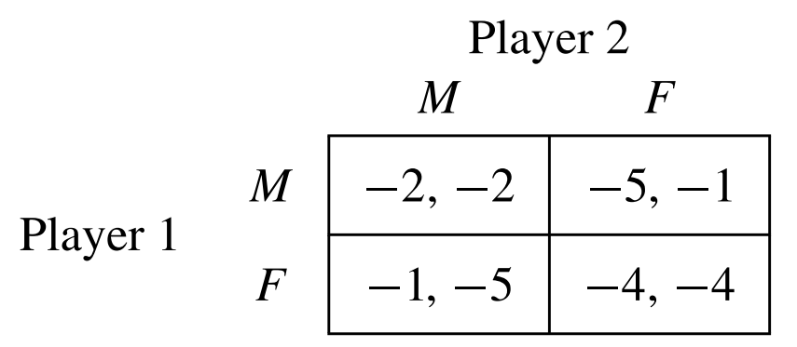
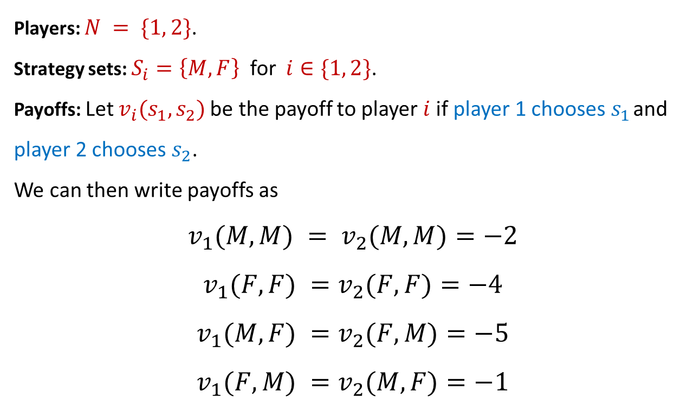
نمایش بصورت ماتریس برای بازیهایی با دو بازیکن
Example: The Prisoner’s Dilemma
Players: $N = \{1, 2\}$.
Strategy sets: $S_{i}=\left\{M, F\right\}$ for $i∈\{1, 2\}$.
Payoffs: Let $v_{i}(s_{1}, s_{2})$be the payoff to player $i$if player 1 chooses $s_{1}$ and player 2 chooses $s_{2}$.
We can then write payoffs as
$$v_{1}(M,M) = v_{2}(M,M)=−2$$
$$v_{1}(F, F) =v_{2}(F, F)=−4$$
$$v_{1}(M, F) =v_{2}(F,M)=−5$$
$$v_{1}(F,M) =v_{2}(M, F)=−1$$

Slide 28

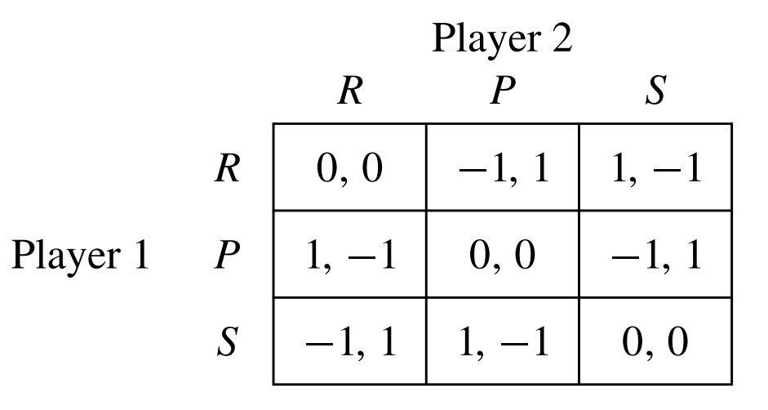
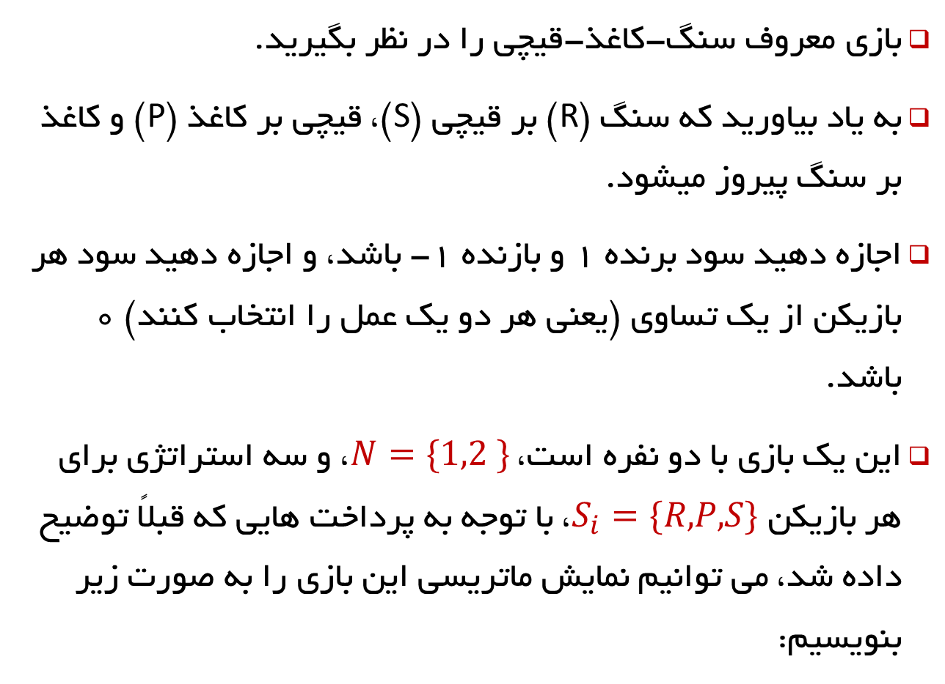
سنگ-کاغذ-قیچی(Rock-Paper-Scissors)
بازی معروف سنگ-کاغذ-قیچی را در نظر بگیرید.
به یاد بیاورید که سنگ (R) بر قیچی (S)، قیچی بر کاغذ (P) و کاغذ بر سنگ پیروز میشود.
اجازه دهید سود برنده 1 و بازنده 1- باشد، و اجازه دهید سود هر بازیکن از یک تساوی (یعنی هر دو یک عمل را انتخاب کنند) 0 باشد.
این یک بازی با دو نفره است، $N=\{1, 2 \}$، و سه استراتژی برای هر بازیکن $S_{i}=\{R, P, S\}$، با توجه به پرداخت هایی که قبلاً توضیح داده شد، می توانیم نمایش ماتریسی این بازی را به صورت زیر بنویسیم:

Slide 29

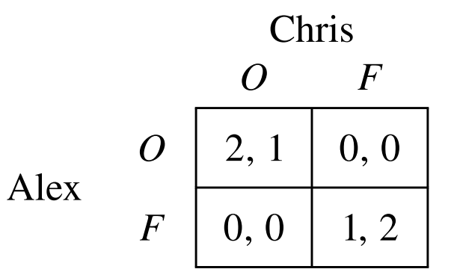
نبرد جنسیت (Battle of the Sexes)
یکی دیگر از بازی‌های کلاسیک Battle of the Sexes است که توسط R. Duncan Luce و Howard Raiffa در سال (1957) در کتاب اصلی خود Games and Decisions معرفی شد.
داستان از این قرار است: الکس و کریس یک زوج هستند، و آنها باید انتخاب کنند که این شب کجا ملاقات کنند. نکته مهم این است که انتخاب باید زمانی انجام شود که هر کدام در حال کار هستند و هیچ وسیله ای برای برقراری ارتباط ندارند.
  (در سال 1957 هیچ تلفن همراه یا ایمیلی وجود نداشت و حتی تلفن های ثابت به وفور وجود نداشت.)
هر دو بازیکن با هم بودن را به با هم نبودن ترجیح می دهند، اما الکس اپرا (Opera) را به فوتبال (Football) ترجیح می دهد، در حالی که کریس برعکس را ترجیح می دهد.
این به این معنی است که برای هر بازیکنی با هم بودن در محل انتخابی بهتر از با هم بودن در مکان دیگر است و این به نوبه خود بهتر از تنها بودن است.
با استفاده از پرداخت های 2،1 و 0 برای نشان دادن این ترتیب، بازی در ماتریس زیر خلاصه شده است.

Slide 30
نقطه تعادل بازی (equilibrium)
ما از اصطلاح تعادل (equilibrium) برای هر یک از پروفایل های استراتژی که به عنوان یکی از پیش بینی های مفهوم راه حل ظاهر می شود استفاده خواهیم کرد.
ما اغلب به تعادل به عنوان پیش بینی های واقعی نظریه خود فکر می کنیم.
معنای مناسب تر این است که تعادل‌ها پیش‌بینی‌های محتمل هستند، زیرا نظریه ما اغلب تمام آنچه را که در جریان است توضیح نمی‌دهد.
علاوه بر این، در برخی موارد خواهیم دید که بیش از یک پیش بینی تعادل برای یک بازی امکان پذیر است.

Slide 31

Assumptions and Setup of equilibrium
To set up the background for equilibrium analysis, it is useful to revisit the assumptions that we will be making throughout:
1. Players are “rational”: A rational player is one who chooses his action, $s_{i}∈S_{i}$, to maximize his payoff consistent with his beliefs about what is going on in the game.
2. Players are “intelligent”: An intelligent player knows everything about the game: the actions, the outcomes, and the preferences of all the players.
3. Common knowledge: The fact that players are rational and intelligent is common knowledge among the players of the game.
4. Self-enforcement: Any prediction (or equilibrium) of a solution concept must be self-enforcing
The requirement that any equilibrium must be self-enforcing is at the core of our analysis and at the heart of noncooperative game theory.
Notes:
بازیکنان «عقلانی» هستند: یک بازیکن منطقی کسی است که عمل خود را انتخاب می کند، $s_{i}∈S_{i}$
بازیکنان "هوشمند" هستند: یک بازیکن باهوش همه چیز را در مورد بازی می داند: اقدامات، نتایج، و ترجیحات همه بازیکنان.
دانش مشترک: منطقی و باهوش بودن بازیکنان، دانش رایج در بین بازیکنان بازی است.
به این سه فرض که در ابتدای این فصل به اختصار بحث کردیم، فرض چهارم را اضافه می کنیم که مجموعه نتایج معقول را محدود می کند:
4. خود اجباری: هر پیش‌بینی (یا تعادل) یک مفهوم راه‌حل باید خوداجرایی باشد.

Slide 32
self-enforcing and noncooperative game theory
در سرتاسر مباحث این درس، فرض می‌کنیم که بازیکنان رفتار غیرهمکاری به معنای زیر دارند:
هر بازیکن کنترل اعمال خود را دارد و تنها در صورتی به یک عمل پایبند می ماند که آن را به نفع خود بداند.
به این معنا که اگر نمایه ای از استراتژی ها به صورت تعادلی باشد، ما از هر بازیکن می خواهیم با توجه به اینکه دیگران چگونه انتخاب می کنند، از انتخاب خود راضی باشد.
همانطور که احتمالاً می توانید متوجه شوید، نمایه (F, F) در بازی Prisoner’s Dilemma خود اجباری است:
  هر بازیکن از بازی F خوشحال است.

Slide 33
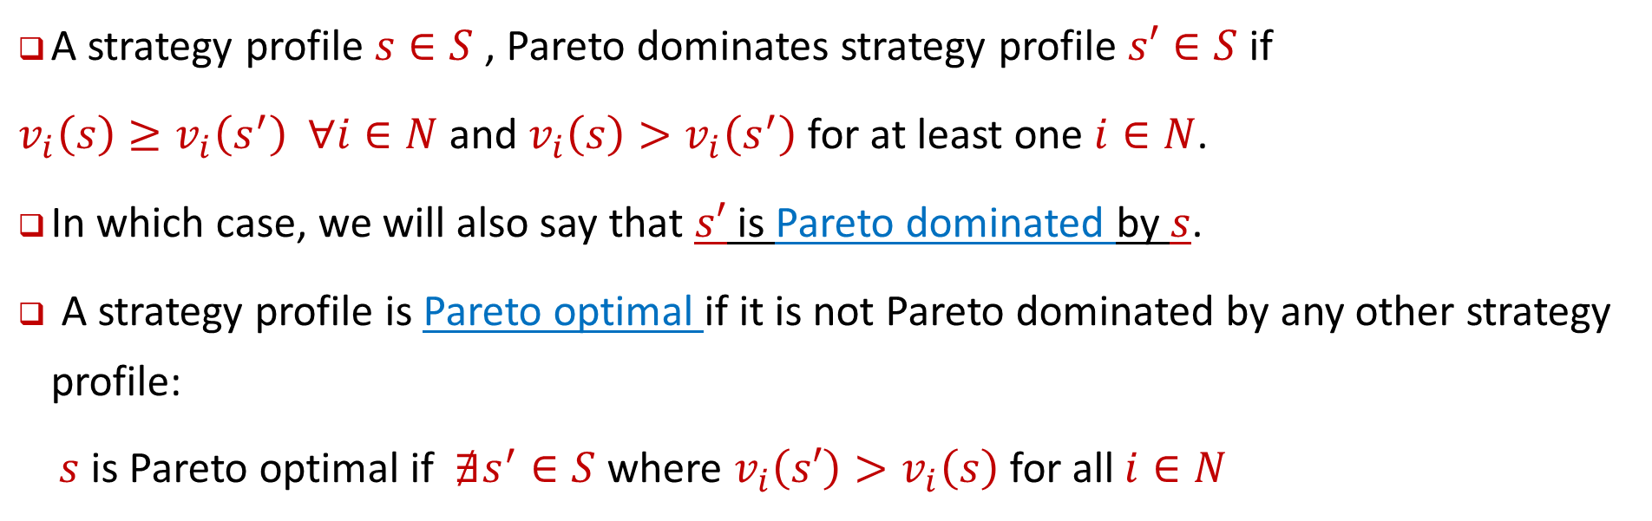
Definition 3.5: Pareto dominates
A strategy profile $s∈S$ , Pareto dominates strategy profile $s′∈S$ if
$v_{i}\left(s\right)≥v_{i}\left(s^{′}\right) ∀i∈N$ and $v_{i}\left(s\right)>v_{i}\left(s^{′}\right)$for at least one $i∈N$.
In which case, we will also say that $s′$ is Pareto dominated by $s$.
A strategy profile is Pareto optimal if it is not Pareto dominated by any other strategy profile:
$s$ is Pareto optimal if $∄s^{′}∈S$ where $v_{i}\left(s′\right)>v_{i}\left(s\right)$ for all $i∈N$
ما امیدواریم که بازیکنان مطابق با معیار پارتو عمل کنند و راه هایی برای هماهنگی در مورد نتایج پارتو بهینه پیدا کنند، یا از نتایجی که تحت تسلط پارتو هستند اجتناب کنند.

Slide 34
Pareto optimal in the Prisoner’s Dilemma
باید بدانیم که در یک بازی Pareto optimal ها نقطه تعادل نیستند.
در این مثال، مطرح کردیم که (F, F) باید به عنوان یک نتیجه بسیار محتمل در نظر گرفته شود. در واقع، همانطور که چندین بار بحث خواهیم کرد، این تنها نتیجه محتمل است.
با این حال، می توان دید که:
(F,F) is Pareto dominated by (M,M)
(M,M),(M,F),(F,M) are Pareto optimal
  زیرا هیچ نمایه دیگری بر هیچ یک از آنها غالب نیست.

Slide 35
تمرینات
از 7 تمرین (7 بازی) آورده شده در پایان فصل سوم کتاب (صفحه 58)، 3 مورد را به انتخاب خود، حل و در سامانه بارگزاری نمایید

Slide 36
Summary
A normal-form game includes a finite set of players, a set of pure strategies for each player, and a payoff function for each player that assigns a payoff value to each combination of chosen strategies.
Any two-player finite game can be represented by a matrix. Each row represents one of player 1’s strategies, each column represents one of player 2’s strategies, and each cell in the matrix contains the payoffs for both players.
A solution concept that proposes predictions of how games will be played should be widely applicable, should restrict the set of possible outcomes to a small set of reasonable outcomes.
Outcomes should be evaluated using the Pareto criterion, yet self-enforcing behavior will dictate the set of reasonable outcomes.

Slide 37
End of Chapter 3) Introducing Uncertainty and Time

